Slide 1


TTI109 – Estatística
Aula 10 – Distribuições Discretas
de Probabilidade 02

Slide 2
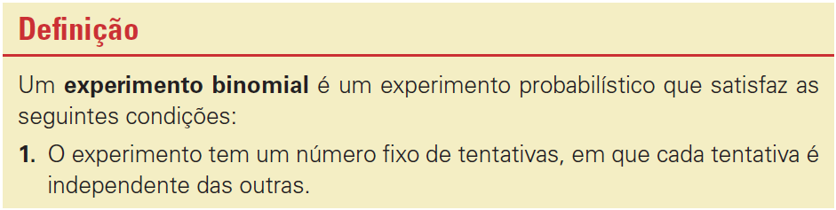
Distribuições Binomiais
● Há muitos experimentos probabilísticos para os quais os resultados de
cada tentativa podem ser reduzidos a dois resultados: sucesso e fracasso.
● Tais experimentos são chamados de experimentos binomiais.

Slide 3
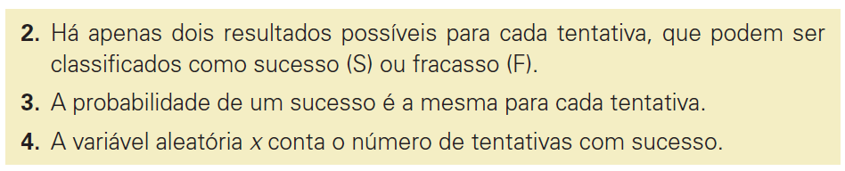

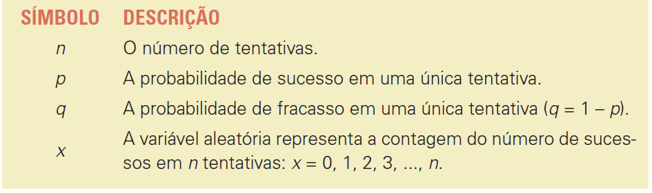
Distribuições Binomiais

Slide 4

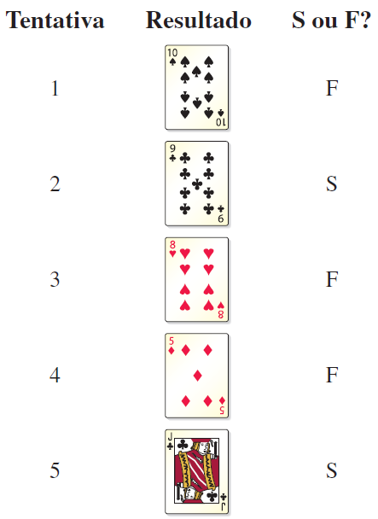
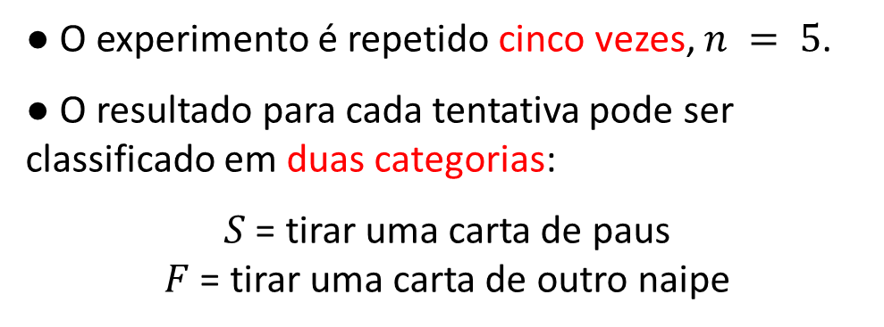
Distribuições Binomiais
Uma carta de um baralho comum é
escolhida ao acaso e então é verificado se a carta
é de paus ou não. A seguir, a carta é devolvida.
● O experimento é repetido cinco vezes, $n = 5$.
● O resultado para cada tentativa pode ser classificado em duas categorias:
$S$ = tirar uma carta de paus
$F$ = tirar uma carta de outro naipe

Slide 5
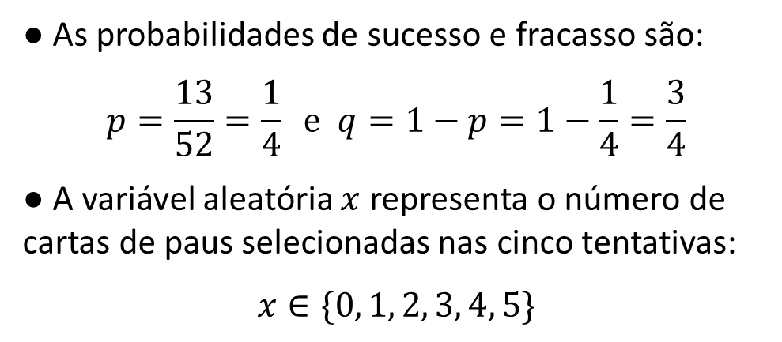
Distribuições Binomiais
Uma carta de um baralho comum é
escolhida ao acaso e então é verificado se a carta
é de paus ou não. A seguir, a carta é devolvida.
● As probabilidades de sucesso e fracasso são:
$$p=\frac{13}{52}=\frac{1}{4} e q=1−p=1−\frac{1}{4}=\frac{3}{4}$$
● A variável aleatória $x$ representa o número de cartas de paus selecionadas nas cinco tentativas:
$$x∈\{0, 1, 2, 3, 4, 5\}$$

Slide 6
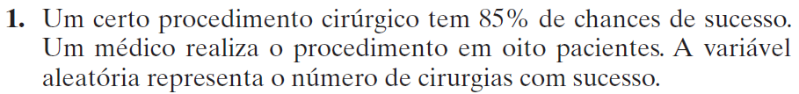

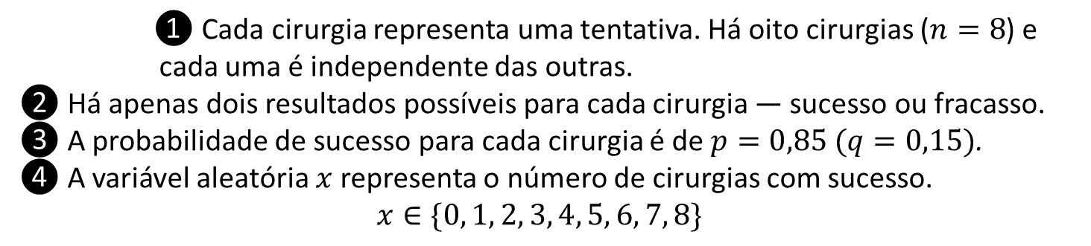
Distribuições Binomiais
Binomial ou não?
É um experimento binomial pois:
❶ Cada cirurgia representa uma tentativa. Há oito cirurgias ($n=8$) e
cada uma é independente das outras.
❷ Há apenas dois resultados possíveis para cada cirurgia — sucesso ou fracasso.
❸ A probabilidade de sucesso para cada cirurgia é de $p=0,85 (q=0,15)$.
❹ A variável aleatória $x$ representa o número de cirurgias com sucesso.
$$x∈\{0, 1, 2, 3, 4, 5, 6, 7, 8\}$$

Slide 7
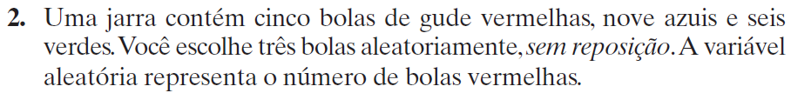

Distribuições Binomiais
Binomial ou não?
Não é um experimento binomial!
A seleção de bola de gude representa uma tentativa e selecionar uma bolinha vermelha é um sucesso. Na primeira tentativa, a probabilidade de sucesso é 5/20. Porém, como a bola não é reposta, a probabilidade de sucesso nas tentativas subsequentes não é mais 5/20.
As tentativas não são independentes!!!

Slide 8
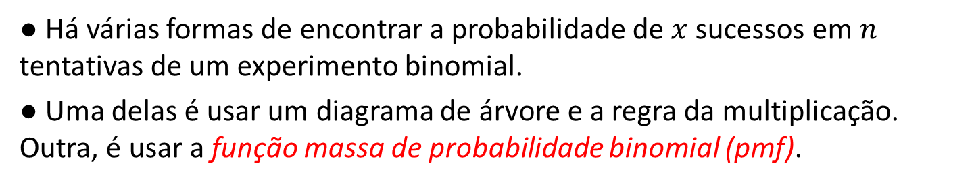

Distribuições Binomiais
● Há várias formas de encontrar a probabilidade de $x$ sucessos em $n$ tentativas de um experimento binomial.
● Uma delas é usar um diagrama de árvore e a regra da multiplicação. Outra, é usar a função massa de probabilidade binomial (pmf).
Em um experimento binomial, a probabilidade de exatamente $x$ sucessos em $n$ tentativas é:
$$P\left(x\right)=C_{n,x}p^{x}q^{n−x}=\left({n \atop x}\right)p^{x}{\left(1−p\right)}^{n−x}=\frac{n!}{\left(n−x\right)!x!}p^{x}{\left(1−p\right)}^{n−x}$$

Slide 9
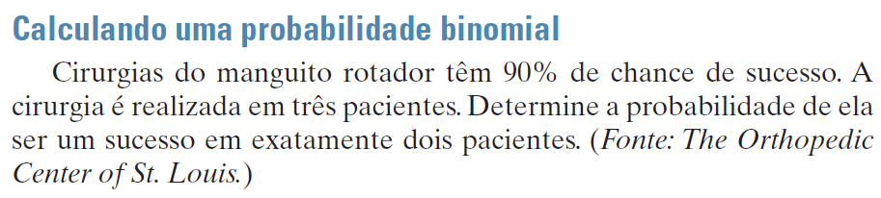
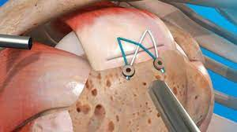
Distribuições Binomiais
Método 1: Diagrama de árvore e regra da multiplicação
Método 2: Probabilidade Binomial

Slide 10
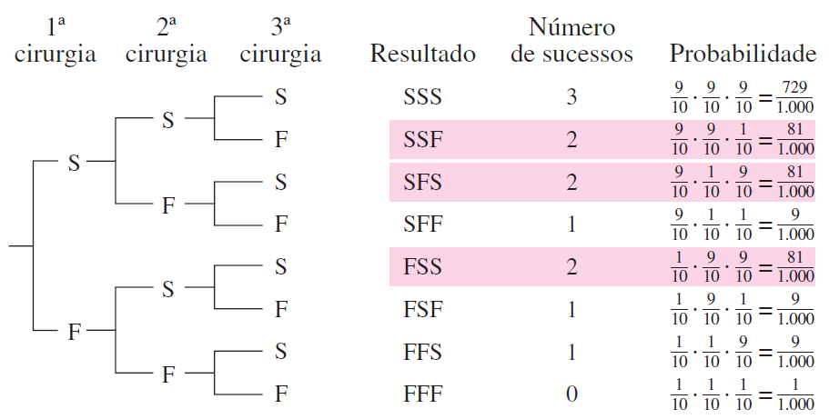
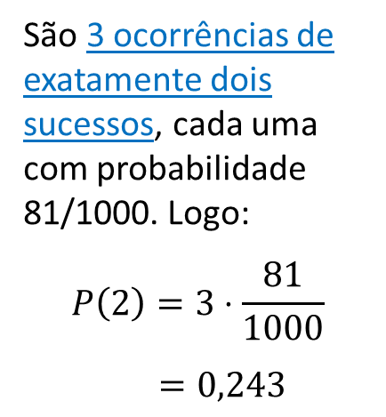
Distribuições Binomiais
Método 1: Diagrama de árvore e regra da multiplicação
São 3 ocorrências de exatamente dois sucessos, cada uma com probabilidade 81/1000. Logo:
$$P\left(2\right)=3⋅\frac{81}{1000}$$
$$=0,243$$
❶
❷
❸

Slide 11

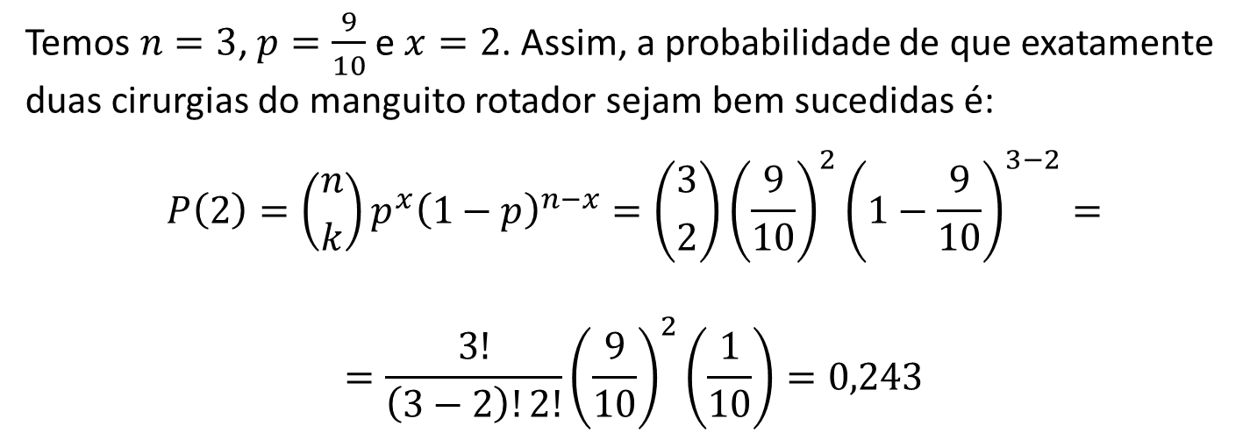
Distribuições Binomiais
Método 2: Probabilidade Binomial
Temos $n=3$, $p=\frac{9}{10}$ e $x=2$. Assim, a probabilidade de que exatamente duas cirurgias do manguito rotador sejam bem sucedidas é:
$$P\left(2\right)=\left({n \atop k}\right)p^{x}{\left(1−p\right)}^{n−x}=\left({3 \atop 2}\right){\left(\frac{9}{10}\right)}^{2}{\left(1−\frac{9}{10}\right)}^{3−2}=$$
$$=\frac{3!}{\left(3−2\right)!2!}{\left(\frac{9}{10}\right)}^{2}\left(\frac{1}{10}\right)=0,243$$

Slide 12
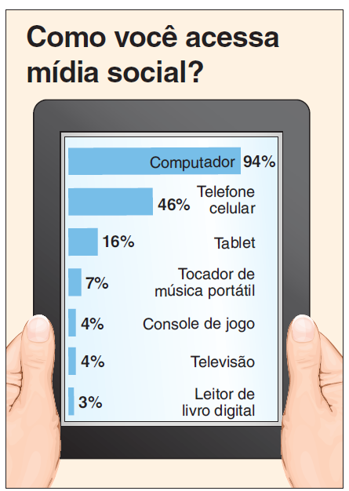
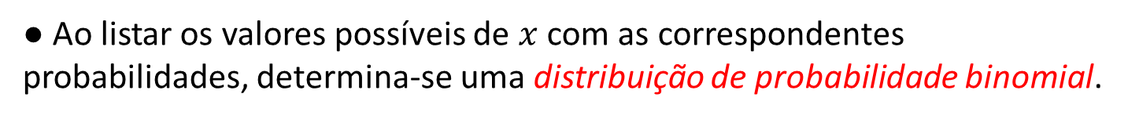
Distribuições Binomiais
● Ao listar os valores possíveis de $x$ com as correspondentes probabilidades, determina-se uma distribuição de probabilidade binomial.
Em uma pesquisa, indivíduos adultos foram
solicitados para que indicassem quais dispositivos
utilizavam para acessar mídias sociais. Os resultados
estão na figura.
Sete participantes da pesquisa são selecionados aleatoriamente e indagados se utilizam um telefone celular para acessar mídia social. Construa uma distribuição de probabilidade binomial para o número de adultos que respondeu sim.

Slide 13
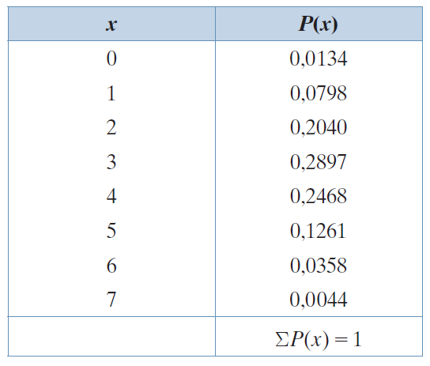

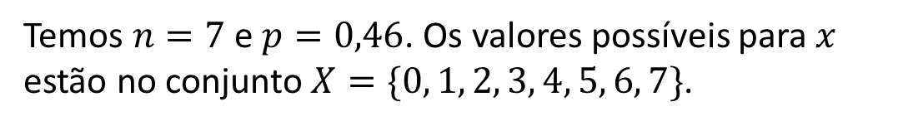
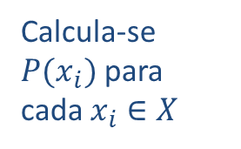
Distribuições Binomiais
Temos $n=7$ e $p=0,46$. Os valores possíveis para $x$ estão no conjunto $X=\{0, 1, 2, 3, 4, 5, 6, 7\}$.
Calcula-se $P(x_{i})$ para cada $x_{i}∈X$

Slide 14

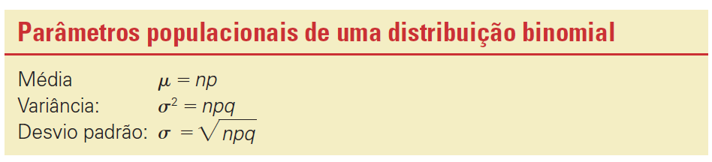
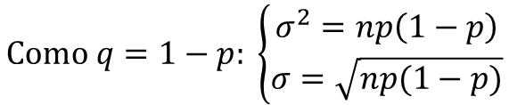
Distribuições Binomiais
Embora seja possível usar as fórmulas para média, variância e desvio padrão de uma distribuição discreta de probabilidade, as propriedades de uma distribuição binomial resultam em fórmulas muito mais simples.
$$Como q=1−p: \left\{\begin{aligned}σ^{2}=np\left(1−p\right) \\ σ=\sqrt{np(1−p)}\end{aligned}\right.$$

Slide 15
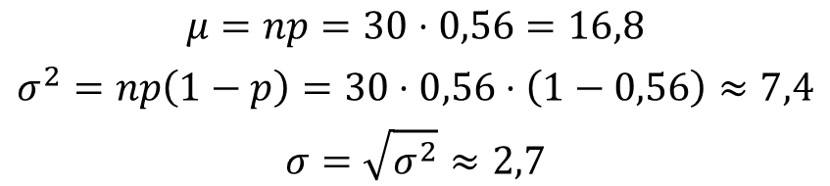
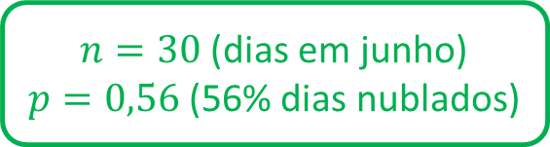
Distribuições Binomiais
Em Pittsburgh, Pensilvânia, cerca de 56% dos dias em um ano são nublados. Calcule a média, a variância e o desvio padrão para o número de dias nublados durante o mês de junho. Interprete os resultados e determine quaisquer valores incomuns. (Fonte: National Climatic Data Center).
$$μ=np=30⋅0,56=16,8$$
$$σ^{2}=np\left(1−p\right)=30⋅0,56⋅\left(1−0,56\right)≈7,4$$
$$σ=\sqrt{σ^{2}}≈2,7$$
$n=30$ (dias em junho)
$p=0,56$ (56% dias nublados)

Slide 16
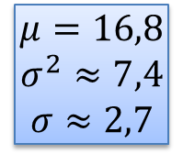
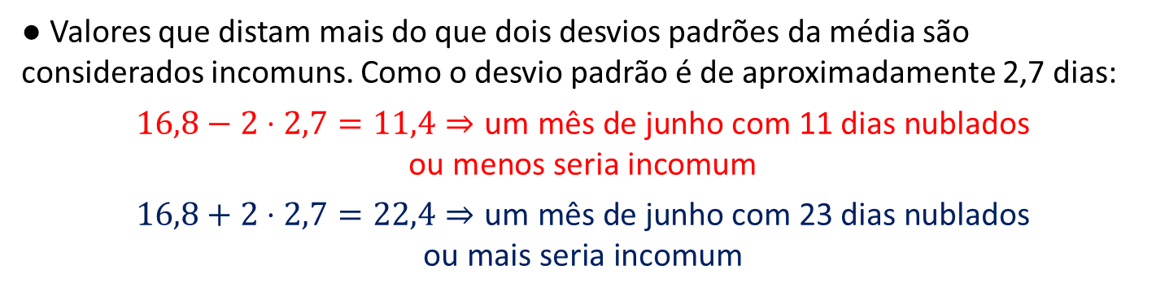
Distribuições Binomiais
Interpretação:
● Em média, há 16,8 dias nublados durante o mês de junho.
● O desvio padrão é de aproximadamente 2,7 dias.
$$μ=16,8$$
$$σ^{2}≈7,4$$
$$σ≈2,7$$
● Valores que distam mais do que dois desvios padrões da média são considerados incomuns. Como o desvio padrão é de aproximadamente 2,7 dias:
$$16,8−2⋅2,7=11,4⇒\text{um} \text{m}\text{ê}\text{s} \text{de} \text{junho} \text{com}\text{ 11 }\text{dias} \text{nublados}$$
$$\text{ou} \text{menos} \text{seria} \text{incomum}$$
$$16,8+2⋅2,7=22,4⇒\text{um} \text{m}\text{ê}\text{s} \text{de} \text{junho} \text{com}\text{ 23 }\text{dias} \text{nublados}$$
$$\text{ou} \text{mais} \text{seria} \text{incomum}$$

Slide 17
TTI109 – Estatística
Aula 10 – Distribuições Discretas
de Probabilidade 02

